Slide 1
לצאת מהפקק
עומר מואב
https://www.facebook.com/alon77g/videos/10155214023209581/?hc_location=ufi
https://www.ted.com/talks/travis_kalanick_uber_s_plan_to_get_more_people_into_fewer_cars#t-56626

Slide 2
תאוריה של מיסוי השפעות חיצוניות
מס פיגו (Pigovian tax)
המס האופטימלי שווה לעלות החיצונית
השתת מס פיגו גורם להפנמת העלויות החיצוניות וגורם להקצאה יעילה (רווחה מרבית)
מאחר והביקוש לשימוש ברכב אינו קשיח לחלוטין (רחוק מזה) מס פיגו (אגרות גודש) ישפרו את ההקצאה
הגישה של מס פיגו והגישה של תשלום עבור משאב במחסור, הן שקולות.

Slide 3
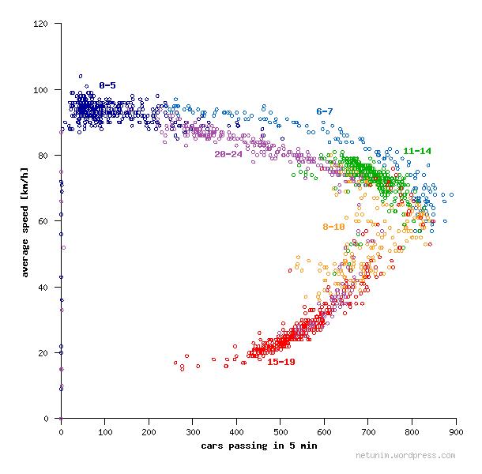
התנועה בקטע בין מחלפי ארלוזורוב והשלום - מאי 2013
(מקור: מת"ת)
Notes:
https://netunim.wordpress.com/tag/%D7%AA%D7%97%D7%91%D7%95%D7%A8%D7%94/

Slide 4
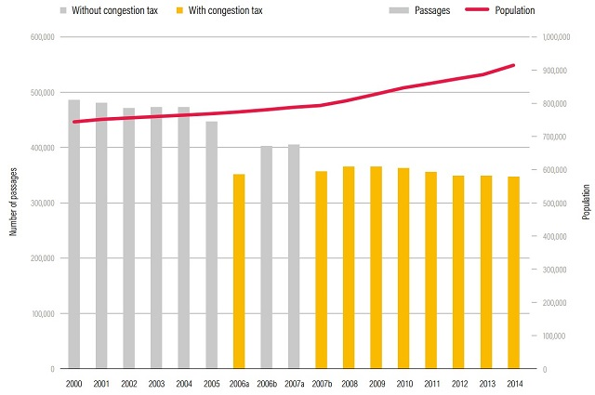
התנועה בקטע בין מחלפי ארלוזורוב והשלום - מאי 2013
(אשר מאיר, פורום קהלת)
תנועת כלי רכב בשטוקהולם
Notes:
https://netunim.wordpress.com/tag/%D7%AA%D7%97%D7%91%D7%95%D7%A8%D7%94/

Slide 5
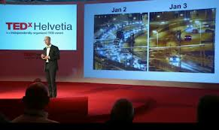
https://www.facebook.com/alon77g/videos/10155214023209581/?hc_location=ufi
תנועת כלי רכב בשטוקהולם

Slide 6
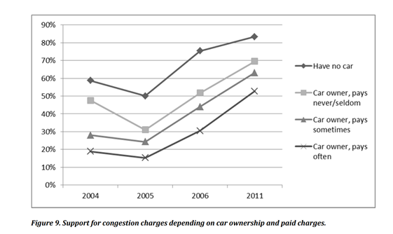

Slide 7

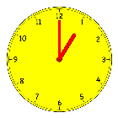
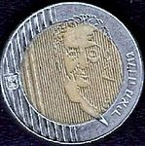
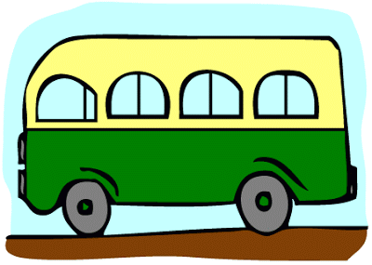







סיפור להמחשת שיפור הרווחה מאגרות גודש
אגרה משפרת רווחה!
זמן המתנה?
שיפור רווחה?

Slide 8
מה עומד מאחורי הסלידה של הציבור מאגרות גודש?
חוסר הבנה (המחשבה שהביקוש קשיח וצריך חלופה "סבירה" לכל משתמש ברכב פרטי שרואים את "מחיר הדרך" כעונש, ולא מחיר עבור שימוש במוצר)
העדר חלופות מספיקות
חשש מפגיעה בחלשים
חשש מנטל מס נוסף
הרעיון שיש לסבסד תחבורה
התעלמות מהשיפור בתחבורה ציבורית

Slide 9
מה יקרה אם הממשלה תחלק לחם לציבור בחינם?

Slide 10
סיכום: אפשר לשפר מאוד את רווחת הציבור בישראל
מחיר דרך (אגרות גודש)
השקעה בתשתיות תחבורה
הסרת חסמים שמונעים יוזמות של השוק הפרטי בתחום התחבורה הציבורית/שיתופית

